Slide 1
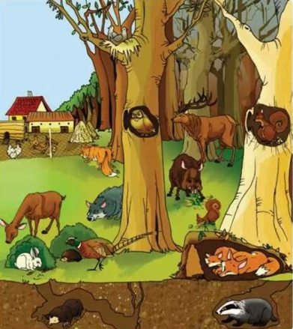
Користи и штете од дивљих животиња
Природа и друштво
2. разред

Slide 2
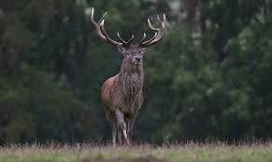
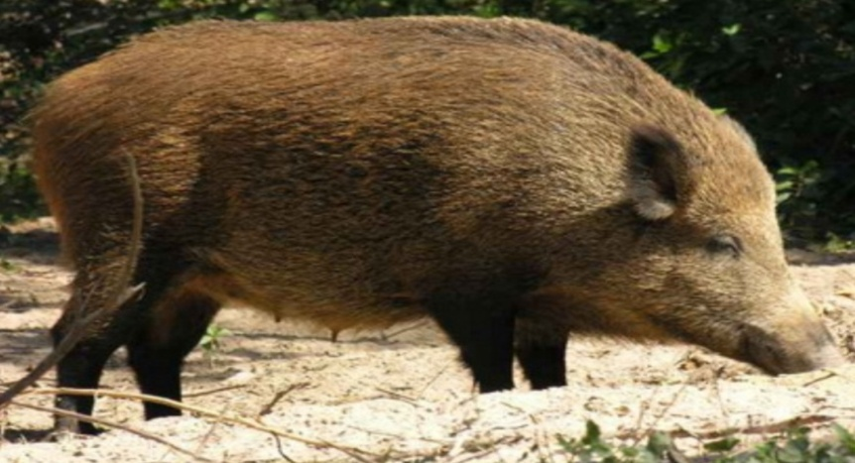
ДИВЉЕ ЖИВОТИЊЕ
Живе слободно у природи.
Саме брину о себи и својим младунцима.
Саме праве склоништа и проналазе храну.

Slide 3
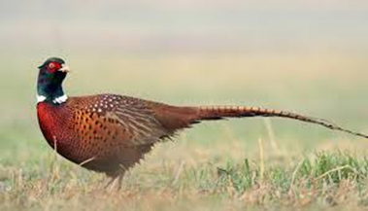
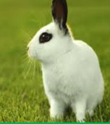
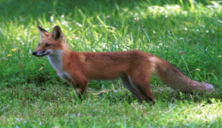
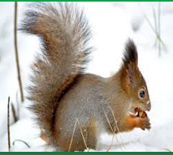
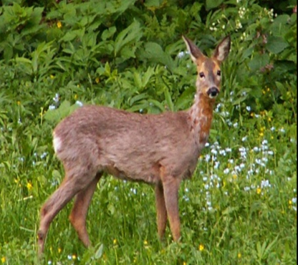
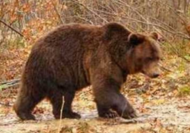
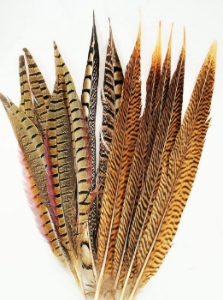
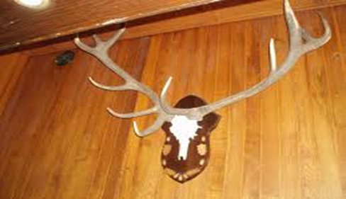
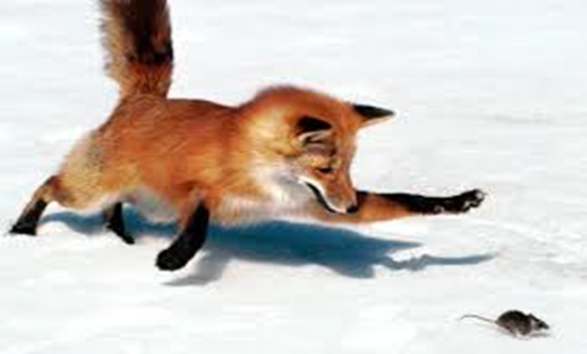
МЕСO
КРЗНО
Користи од ДИВЉИХ ЖИВОТИЊА
ПЕРЈЕ
РОГОВИ
ЛОВЕ ШТЕТОЧИНЕ

Slide 4
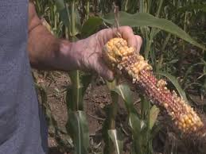
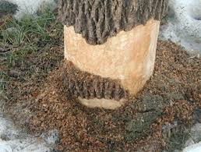
ШТЕТЕ ОД ДИВЉИХ ЖИВОТИЊА
Нападају домаће животиње.
Уништавају усјеве – воће, поврће, житарице.
Уништавају кору дрвета.

Slide 5
САМОСТАЛАН РАД
У уџбенику на 104. страни имате мапу ума за
дивљег зеца.
На основу мапе ума за дивљег зеца,
направи мапу ума за једну дивљу животињу.

